Slide 1
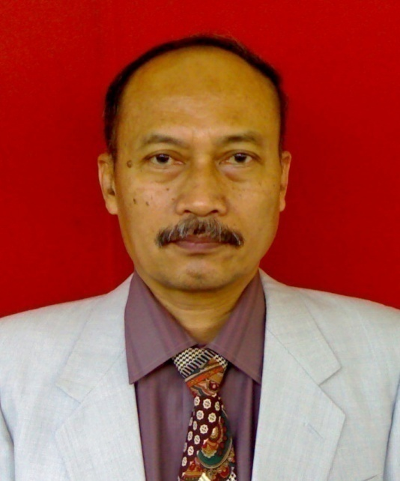
PENYUSUNAN RKAS
Oleh
Sandy Abdullah
vedc malang
SMA – SMK BATAM 2015

Slide 2
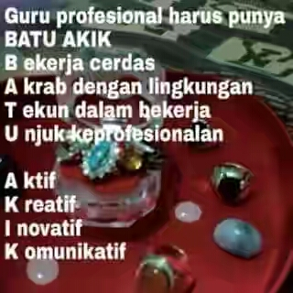

Slide 3
PENYUSUNAN RKAS
I. PENDAHULUAN
II. MENGAPA HARUS MENYUSUN RKAS
III. CARA MENYUSUN RKAS
IV. PENUTUP

Slide 4
I.PENDAHULUAN
Kementerian Pendidikan Nasional di tahun 2006 menerbitkan Panduan Penyusunan Rencana Pengembangan Sekolah (RPS). RPS terdiri atas rencana strategis (Renstra) dan rencana operasional (Renop). Sesuai dengan PP Republik Indonesia Nomor 32 tahun 2013 tentang,Perubahan atas PP nomor 19 tahun 2005 tentang, Standar Nasional Pendidikan, bahwa “setiap satuan pendidikan dikelola atas dasar rencana kerja tahunan yang merupakan penjabaran rinci dari rencana kerja jangka menengah masa 4 tahun”. Rencana kerja tahunan dikategorikan sebagai rencana operasional, sedangkan rencana kerja jangka menengah berkategori rencana strategis.

Slide 5
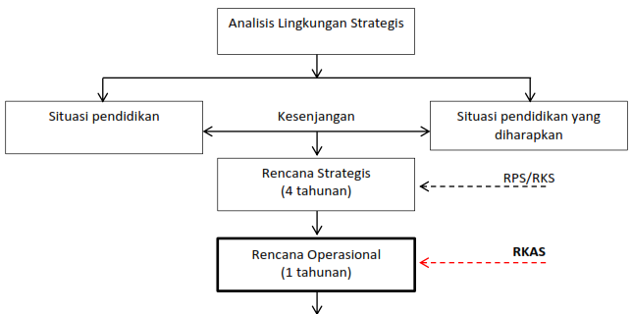
DIAGRAM PENYUSUNAN RKAS

Slide 6
II. MENGAPA HARUS MENYUSUN RKAS
PP No 17 tahun 2010 tentang pengelolaan dan penyelenggaraan pendidikan (pasal 50 dan 51) secara eksplisit menyatakan kewajiban satuan pendidikan merumuskan dan menetapkan kebijakan pendidikan sesuai dengan kewenangannya. Salah satu kebijakan pendidikan yang dirumuskan satuan pendidikan adalah rencana kerja tahunan satuan pendidikan, anggaran pendapatan dan belanja tahunan satuan pendidikan.

Slide 7
III.BAGAIMANA CARA MENYUSUN RKAS
RKAS adalah penjabaran operasional dari RKS, artinya isi program RKAS lebih detil dan lebih berjangka waktu pendek (satu tahun). Bila RKS dibuat pada awal tahun untuk empat tahun ke depan, maka RKAS dibuat pada setiap awal tahun pertama, kedua, ketiga dan keempat.
Mengenai sumber dana, umumnya dapat diprediksi sebelumnya karena penyusunan RKAS pada prakteknya lebih menggunakan alokasi historis. Meskipun demikian tidak menutup kemungkinan penggalian dana yang berasal dari hibah.

Slide 8
A.Ketentuan dalam Penyusunan RKAS
Menggunakan strategi analisis SWOT
Analisis SWOT dilakukan setiap tahun
RKAS merupakan penjabaran dari RKS
Program yang direncanakan bersifat lebih operasional
Ada benang merah antara tujuan empat tahunan dan sasaran (tujuan situasional) satu tahunan
Rencana dan program sekolah harus memperhatikan hasil analisis SWOT.

Slide 9
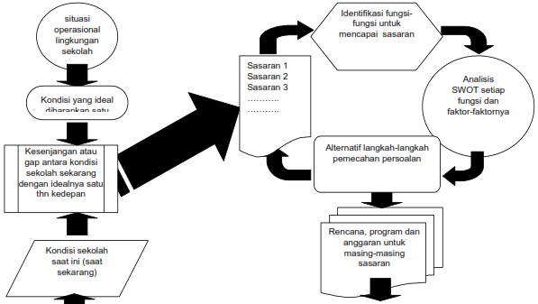
Langkah Penyusunan RKAS

Slide 10
B.Langkah-Langkah Penyusunan RKAS
Melakukan analisis lingkungan operasional sekolah
Melakukan analisis pendidikan sekolah saat ini
Melakukan analisis pendidikan sekolah satu tahun ke depan (yang diharapkan)
Menentukan kesenjangan antara situasi sekolah saat ini dan yang diharapkan satu tahun kedepan
Merumuskan tujuan sekolah selama satu tahun ke depan (disebut juga dengan sasaran atau tujuan situasional satu tahun)
Mengidentifikasi fungsi-fungsi atau urusan-urusan sekolah untuk dikaji tingkat kesiapannya
Melakukan analisis SWOT

Slide 11
Lanjutan
8. Merumuskan dan mengidentifikasi Alternatif Langkah-langkah Pemecahan Persoalan
9. Menyusun Rencana Program
10. Menentukan tonggak-tonggak kunci keberhasilan/output apa dan kapan dicapai (milestone)
11. Menyusun rencana biaya (besar dana, alokasi, sumber dana)
12. Menyusun rencana pelaksanaan program
13. Menyusun rencana pemantauan dan evaluasi
14. Membuat jadwal pelaksanaan program
15. Menentukan penanggungjawab program/kegiatan

Slide 12
1. Melakukan analisis lingkungan operasional sekolah
Bagian ini pada prinsipnya sama dengan analisis lingkungan strategis pada Renstra atau RKS. Perbedaannya adalah untuk analisis ini lebih menitik beratkan kepada lingkungan sekolah saja yang cakupannya lebih sempit dan berpengaruh langsung kepada operasional sekolah.
Proses-proses ini termasuk menganalisis kebutuhan masyarakat/daerah setempat, potensi daerah, potensi sekolah, potensi masyarakat sekitar, potensi geografis sekitar sekolah, potensi ekonomi masyarakat sekitar sekolah, dan potensi lainnya. Termasuk di dalamnya juga tentang regulasi atau kebijakan daerah dan peta perpolitikan daerah setempat.

Slide 13
2. Melakukan analisis pendidikan sekolah saat ini
Adalah suatu analisis atau kajian yang dilakukan oleh sekolah untuk mengetahui semua unsur internal sekolah yang akan dan telah mempengaruhi penyelenggaraan pendidikan dan hasil hasilnya. Analisis ini lebih menitikberatkan kepada analisis situasi pendidikan di sekolah yang bersangkutan.
Aspek atau unsur-unsur sekolah yang secara internal dapat dikaji antara lain mengenai kondisi saat ini tentang: PBM, guru, kepala sekolah, tenaga TU, laboran, tenaga perpustakaan, fasilitas atau sarpras, media pengajaran, buku, peserta didik, kurikulum, manajemen sekolah, pembiayaan dan sumber dana sekolah, kelulusan, sistem penilaian/evaluasi, peran komite sekolah, dan sebaginya

Slide 14
3. Melakukan analisis pendidikan sekolah satu tahun ke depan
Pada dasarnya analisis ini sama dengan yang dilakukan untuk analisis sebelumnya di RPS, bedanya di sini untuk jangka waktu satu tahun. Sekolah melakukan suatu kajian atau penelaahan tentang cita-cita potret sekolah yang ideal di masa datang (khususnya dalam satu tahun mendatang).
Dalam analisis ini melibatkan semua stakeholder sekolah, khususnya mereka yang memiliki cara pandang yang visioner, sehingga dapat menentukan kondisi sekolah yang benar-benar ideal tetapi terukur, feasible, dan rasional.

Slide 15
4. Menentukan kesenjangan antara situasi saat ini dengan satu tahun kedepan
Dalam menentukan kesenjangan ini pada dasarnya sama ketika menyusun RPS. Berdasarkan pada hasil analisis sekolah saat ini dan analisis kondisi sekolah yang ideal satu tahun mendatang, maka selanjutnya sekolah dapat menentukan kesenjangan yang terjadi antara keduanya. Kesenjangan itulah merupakan sasaran yang harus dicapai atau diatasi dalam waktu satu tahun, sehingga apa yang diharapkan sekolah secara ideal dapat dicapai

Slide 16
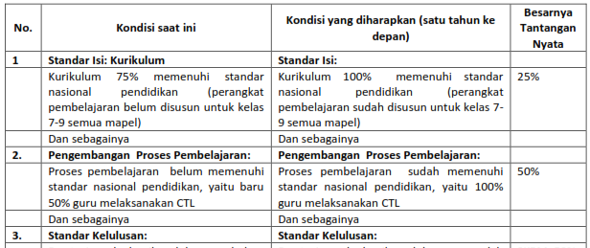

Slide 17
5. Merumuskan tujuan sekolah selama satu tahun ke depan
Rumusan tujuan satu tahun merupakan penjabaran lebih rinci, operasional, dan terukur dari tujuan empat tahunan dalam RKS.
Dalam perumusannya harus mengandung aspek SMART (spesific, measurable, achievable, realistic, dan time bound).
Secara substansi tujuan tersebut lebih menitikberatkan kepada tujuan pencapaian standar nasional dalam berbagai aspek pendidikan.
Tujuan satu tahun merupakan penjabaran dari tujuan sekolah yang telah dirumuskan berdasarkan pada kesenjangan

Slide 18
Lanjutan
Tujuan satu tahun merupakan penjabaran dari tujuan sekolah yang telah dirumuskan berdasarkan pada kesenjangan
Berdasarkan pada tantangan nyata tersebut, selanjutnya dirumuskan sasaran mutu yang akan dicapai oleh sekolah.
Sasaran harus menggambarkan mutu dan kuantitas berstandar nasional yang ingin dicapai dan terukur agar mudah melakukan evaluasi keberhasilannya.

Slide 19
Contoh:Visi sekolah empat tahun mendatang
Terwujudnya sekolah unggul dalam pengembangan kurikulum
Misi sekolah untuk mencapai visi tersebut:
Mewujudkan pendidikan yang menghasilkan lulusan cerdas, terampil, beriman, bertaqwa, dan memiliki keunggulan kompetitif
Mewujudkan perangkat kurikulum yang lengkap, mutakhir, dan berwawasan kedepan
Mewujudkan sistem penilaian yang otentik
Mewujudkan penyelenggaraan pembelajaran aktif, kreatif, efektif, dan menyenangkan.

Slide 20
Tujuan situasional satu tahun kedepan:
Menghasilkan pemetaan standar kompetensi, kompetensi dasar, indikator, dan aspek untuk kelas ... semua mata pelajaran
Menghasilkan RPP untuk kelas .... semua mata pelajaran
Pencapaian standar proses pembelajaran meliputi: tercapai/telah dibuat/ditetapkan melaksanakan pembelajaran dengan strategi/metode: CTL, pendekatan belajar tuntas,dan pendekatan pembelajaran individual.
Meraih ketuntatan/kelulusan sesuai dengan standar pencapaian ketuntasan kompetensi/prestasi/kelulusan.

Slide 21
6. Mengidentifikasi fungsi,jurusan sekolah
Langkah ini harus dilakukan sebagai persiapan dalam melakukan analisis SWOT.
Fungsi-fungsi yang dimaksud, misalnya untuk meningkatkan pencapaian ketuntasan kompetensi lulusan yang berstandar nasional adalah fungsi proses belajar mengajar (PBM) berstandar nasional dan pendukung PBM, seperti: ketenagaan, kesiswaan, kurikulum, perencanaan instruksional, sarana dan prasarana dengan standar internasional, serta hubungan sekolah dan masyarakat.

Slide 22
contoh Tujuan kesatu: Menghasilkan RPP untuk semua mata pelajaran
Komponen yang diperlukan :
Internal : Guru,Nara sumber,Fasilitas komputer, Kepala sekolah,Kurikulum ,Dana, ATK,Tenaga administrasi,Dan sebagainya
Eksternal : Dana ,Komite sekolah ,Dinas pendidikan Dan sebagainya

Slide 23
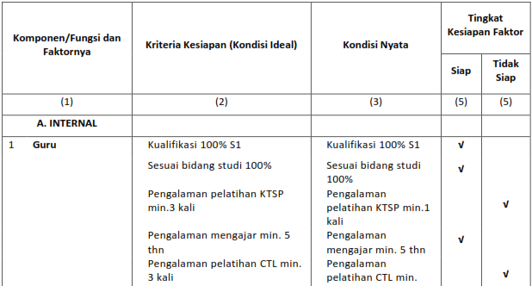
7. Melakukan Analisis SWOT

Slide 24
8. Merumuskan Pemecahan Persoalan
Sasaran | Persoalan pada komponen/faktor | Alternatif Pemecahan Persoalan
1. Guru | pengalaman pelatihan KBK kurang (baru 1 kali) | mengadakan ws KBK mengirimkan ws KBK magang di sekolah lain PTK mengikutkan guru pada MGMP
 | Pengalaman pelatihan CTL kurang (baru 1 kali) | mengadakan ws CTL mengirimkan ws CTL magang di sekolah lain PTK Mengikutkan guru ke MGMP
 | jumlah guru kurang 3 (B.Indo, B.Ingg ,Matematika) | mengusulkan ditambah PNS 3 guru dg 3 BS mengangkat GTT 3 gr 3 BS minta guru bantu kpd pemda memberdayakan guru yang ada
2. Fasilitas Komputer | Jumlah komputer kurang 5 buah | Mengadakan dengan cara membeli baru Pinjam/kerjasama dengan pihak lain Menyewa Mengajukan bantuan kepada pemda/komite

Slide 25
9. Menyusun Rencana Program
Rencana yang dibuat harus menjelaskan secara detail dan lugas tentang aspek-aspek yang ingin dicapai, kegiatan yang harus dilakukan, siapa yang harus melaksanakan, kapan dan dimana dilaksanakan, dan berapa biaya yang diperlukan.

Slide 26
LEMBAR KERJA 9 : RENCANA PROGRAM

Slide 27
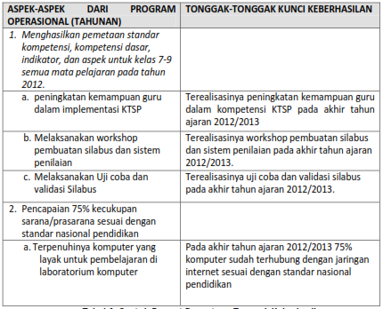
10. Menentukan Kunci Keberhasilan

Slide 28
11. Menyusun Rencana Biaya
Dalam membuat rencana anggaran ini dari setiap besarnya alokasi dana harus dimasukkan asal semua sumber dana, misalnya dana dari rutin atau daerah , dari pusat, dari komite sekolah, atau dari sumber dana lainnya.
Penyusunan rencana anggaran ini dituangkan ke dalam Rencana Anggaran dan Belanja Sekolah (RAPBS).
Besar kecilnya RAPBS sangat ditentukan oleh kepiawaian kepala sekolah dalam mengelola sekolah

Slide 29
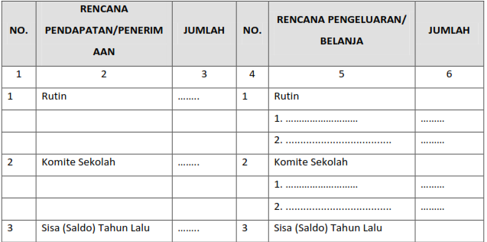
RENCANA ANGGARAN PENDAPATAN DAN BELANJA SEKOLAH (RAPBS) TAHUN PELAJARAN : ...........................………....... SD :..................................……….

Slide 30
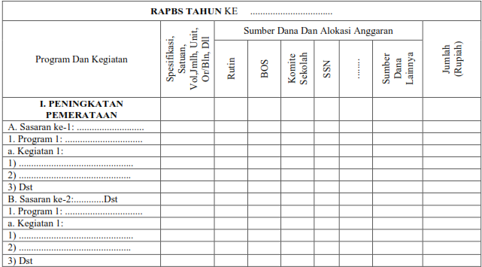
RENCANA ANGGARAN PENDAPATAN DAN BELANJA SEKOLAH (RAPBS) TAHUN PELAJARAN : ...........................………....... SMP :..................................……….

Slide 31
12. Menyusun Rencana Pelaksanaan Program
Penyusunan rencana pelaksanaan program ini lebih mengarah kepada kiat,cara, teknik, dan atau strategi yang jitu, efisien, efektif, dan feasibel untuk dilaksanakan.
Cara bisa ditempuh dengan pelatihan atau workshop, seminar, lokakarya, temu alumni, kunjungan, in house training, matrikulasi, remedial, pengayaan, pendampingan, bimbingan teknis rutin
Dalam perencanaan pelaksanaan harus mempertimbangkan alokasi waktu, ketersediaan dana, SDM, fasilitas, dan sebagainya.

Slide 32
13. Menyusun Rencana Monev
Sekolah merumuskan tentang rencana supervisi, monitoring internal, dan evaluasi internal sekolahnya oleh kepala sekolah dan tim yang dibentuk sekolah.
Rencana supervisi yang akan dilakukan sekolah ke semua unsur sekolah, dirumuskan setiap kegiatan , dan harus dirumuskan evaluasi kinerja sekolah oleh tim.
Oleh siapa dan kapan dilaksanakan harus dirumuskan secara jelas selama kurun waktu satu tahun

Slide 33
Prinsip dalam Monev
Supervisi dilakukan untuk mengetahui dan mengatasi masalah2 proses pelaksanaan
Supervisi juga termasuk masalah gurunya, administrasi, sarana, KBM, dll
Monev dilakukan pada akhir program untuk mengetahui ketercapaian tujuan
Lebih baik tiap sasaran ada evaluasi
Instrumen, kisi-kisi, pedoman penilaian monev bisa dikembangkan sendiri
Kegiatan supervisi dan monev dilakukan oleh intern sekolah;

Slide 34
14. Membuat Jadwal Pelaksanaan
Program yang telah disusun dengan baik dan pasti, selanjutnya sekolah merencanakan alokasi waktu per mingguan atau bulanan atau triwulanan dan seterusnya sesuai dengan karakteristik program .
Fungsi utama dengan adanya penjadwalan ini untuk pegangan bagi para pelaksana program dan sekaligus mengontrol pelaksanaan tersebut.

Slide 35
15. Menentukan Penanggungjawab Kegiatan
Dengan SK Kepala Sekolah, tiap orang atau kelompok orang dapat menjadi penanggung jawab kegiatan.
Pertimbangan utamanya adalah profesionalitas, kesesuaian, kewenangan, kemampuan, kesediaan, dan kesempatan yang ada.
Asas proporsionalitas bisa dipertimbangkan kemudian.
Keterlibatan pihak luar, seperti komite sekolah, tokoh masyarakat, dan sebagainya dapat dilibatkan sesuai dengan kepentingannya.

Slide 36
IV. Penutup
Secara keseluruhan program yang direncanakan dalam RKAS tidak boleh terlepas dari Standar Nasional Pendidikan yang menuntut delapan elemen, yaitu standar : kompetensi lulusan, isi (kurikulum), proses, pendidik dan tenaga kependidikan, pengelolaan, sarana dan prasarana, pembiayaan, dan penilaian.

Slide 38
SEKIAN dan Terima Kasih
Sampai jumpa
Selamat Bekerja
__ __ _____

